Slide 2
Daniela Jaquelin Ramírez Orejón.
Amp. Morelos #2069 Saltillo, Coahuila
8443479651
orejondaniela64@gmail.com
Jardín de niños Gral. Tomas Sánchez
Privada Ramón Mendoza 1503 Obregón Sur.
Matutino
111

Slide 4
9/Agosto/2021
Duración: 9:00 am – 10:15 am
Se realiza presentación con directora, educadoras y personal del jardín, la cual se llevó a cabo de manera virtual a través de la plataforma Teams, a la cual asistió la directora del plantel, 4 educadoras, 2 maestras del área de USAER y una maestra de apoyo al plantel; de igual manera por parte de la ENEP, la maestra de Aprendizaje en el servicio y 4 educadoras practicantes.
Al termino de la presentación, la directora del plantel brindó indicaciones generales sobre el trabajo de la semana, especificando que las reuniones serían por la plataforma de Teams, en un horario de 8:30 am a 12:30 pm, sin embargo se dejarían tareas para agilizar tiempos.

Slide 5
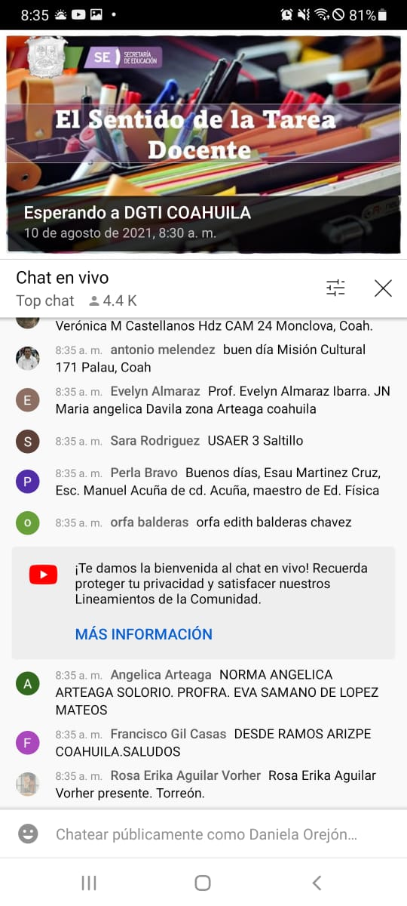
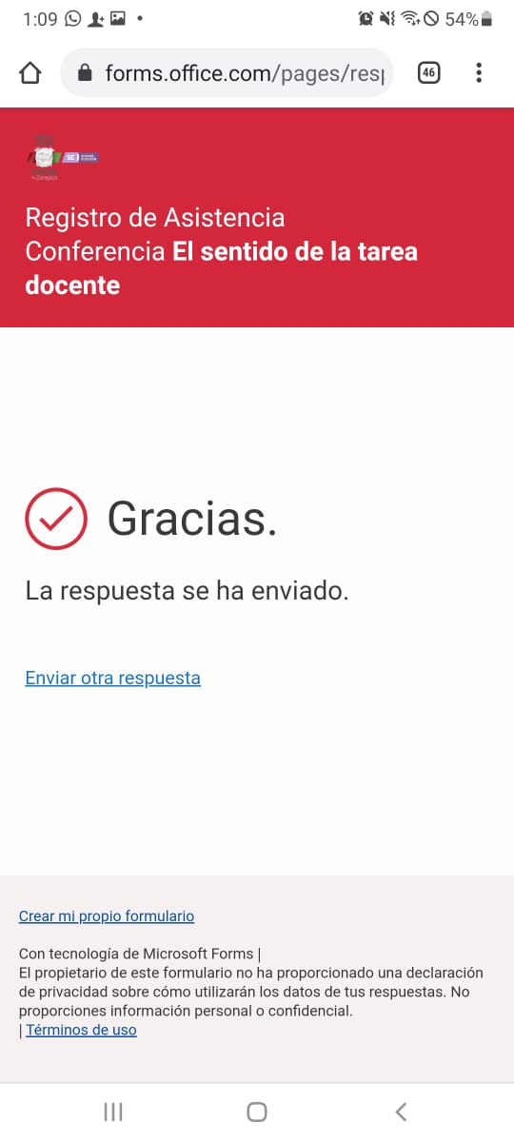
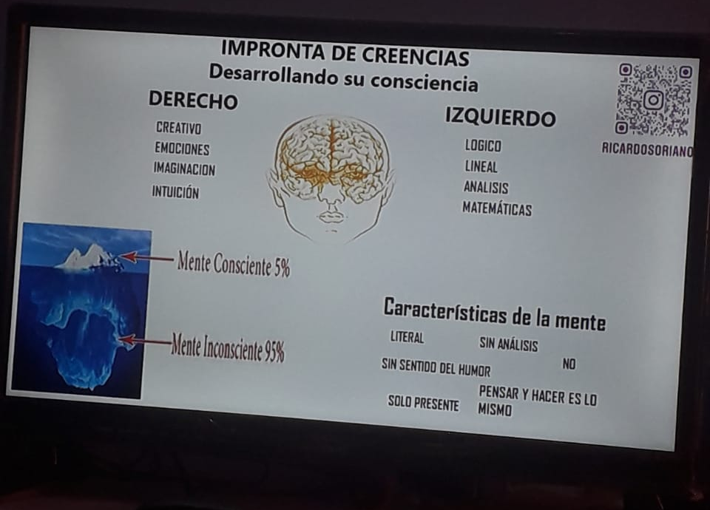
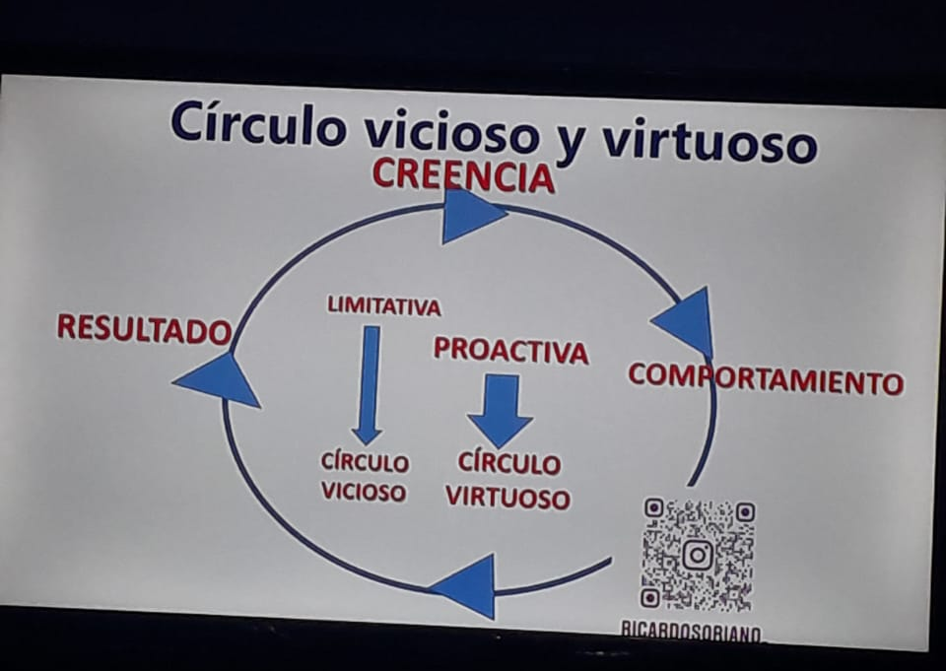
10/Agosto/2021
Taller “El sentido de la tarea docente”
Duración: 9:00 am – 1:00 pm.
Taller impartido por Ricardo Soriano, en el cual se abordaron los siguientes temas:
Escalera del conocimiento
2 principios de mejora
2 reglas para la convivencia
Enemigos del conocimiento
Preguntas “háblame de ti” (respuestas en dibujo)
Fortalecimiento del liderazgo
Circulo vicioso
Gestión del cambio
Impronta de creencias

Slide 6
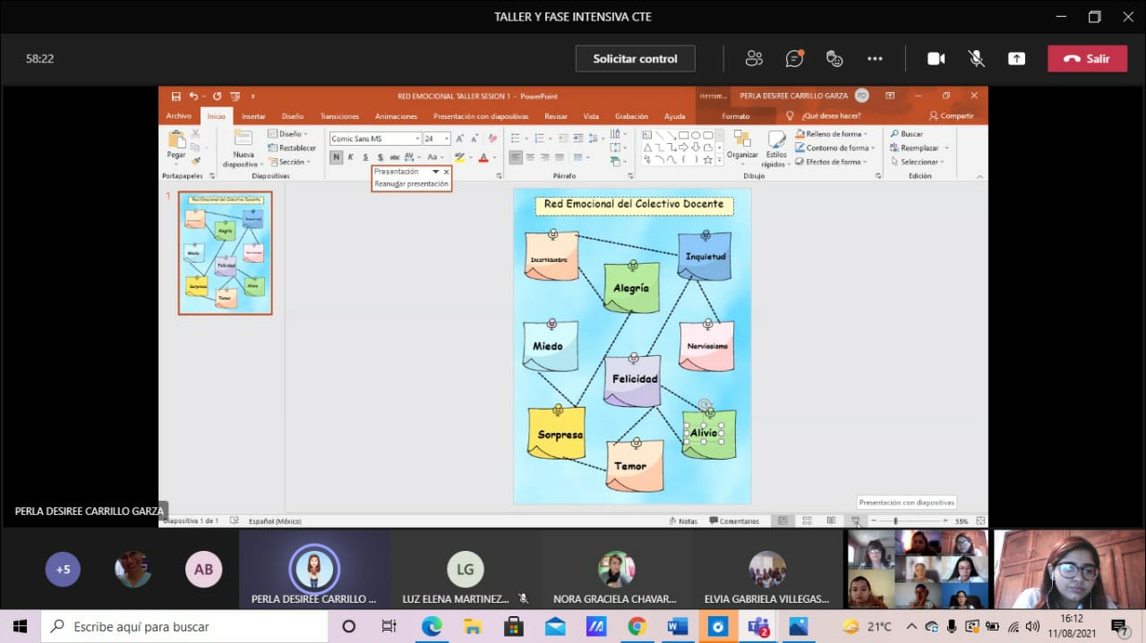
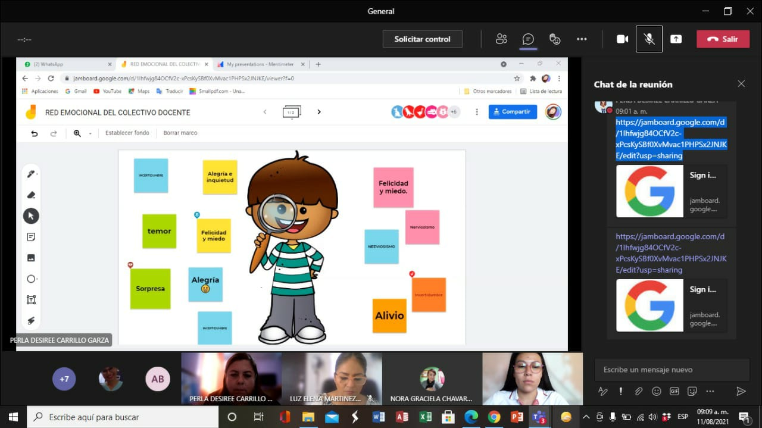
11/Agosto/2021
Sesión 1 y 2.
Duración: 8:30 am – 11:00 am
SESIÓN 1: “EL REENCUENTRO CON EL COLECTIVO”
En esta sesión se abordaron las emociones en torno a los docentes, analizando lo que son las emociones positivas y negativas. De igual manera se aborda lo que es el autocuidado y como se puede llevar a cabo entre el colectivo docente, creando así redes de apoyo.
Con este tema fue posible compartir las emociones que se tienen con el regreso, fue un momento ameno y de confianza con el cual el colectivo nos hizo sentir bienvenidas, mostrando su apoyo y escuchando nuestros sentimientos en torno a esta jornada de práctica que iniciamos.
ACTIVIDADES:
Establecimiento de acuerdos y reglas.
Lecturas de objetivos
Presentación de anexo 1
Elaboración de red de emociones
Presentación de anexo 2
Compartir formas de autocuidar(nos).

Slide 7
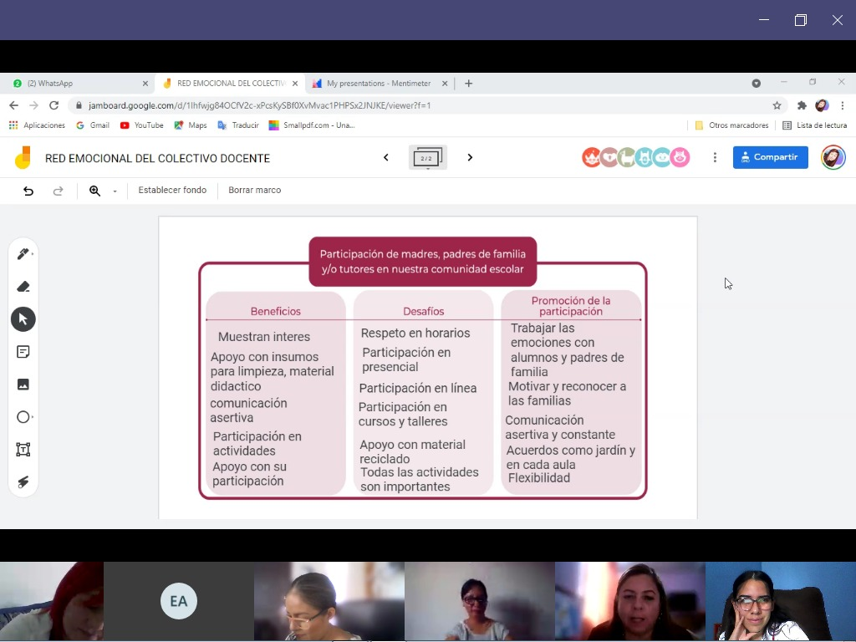
11/Agosto/2021
SESIÓN 2: “LAS FAMILIAS, ALIADAS PARA EL APRENDIZAJE”
Durante la misma reunión se comentaron algunos aspectos a considerar en torno al trabajo con los padres de familia, lo cual de cierta forma nos ayudo á conocer un poco la comunidad escolar y saber aquellas dificultades a las que se enfrenta, de tal manera que tenemos una idea general de cómo trabajar con los grupos al iniciar el ciclo.
ACTIVIDADES:
Comentarios sobre la participación de padres y tutores.
Conformación de cuadro sobre beneficios, desafíos y estrategias en torno a la participación de los padres de familia.
Presentación de anexo 3.
Presentación de anexo 4.
Se comparten estrategias exitosas para involucrar a los padres de familia, creando un inventario de estrategias como producto del día.

Slide 8
12/Agosto/2021
Sesión 3.
Duración: 8:30 am – 10:30 am
SESIÓN 3: “EL DIAGNOSTICO PARA FAVORECER EL APRENDIZAJE”
En esta sesión se habló sobre la conformación del diagnóstico, la importancia que este tiene y el cómo puede ayudar a las educadoras en la creación de estrategias. También se recapitula sobre las experiencias del ciclo anterior. En esta reunión nos fue posible comprender mejor lo que es el diagnóstico, algo que realmente teníamos como área de oportunidad, se tuvo la oportunidad de hablar con las educadoras sobre el mismo y estas propiciaron información valiosa sobre el grupo y la comunicad escolar, como un previo al diagnostico que elaboraremos.
ACTIVIDADES:
Lectura de objetivo de la sesión.
Comentarios sobre las concepciones de los padres en el ciclo anterior.
Presentación anexo 5
Se comparten respuestas de actividades 2 a 4, realizadas en equipo anteriormente.
Lectura sobre las fichas descriptivas.
Elaboración de esquema de información complementaria del diagnostico, en colectivo (producto).

Slide 9
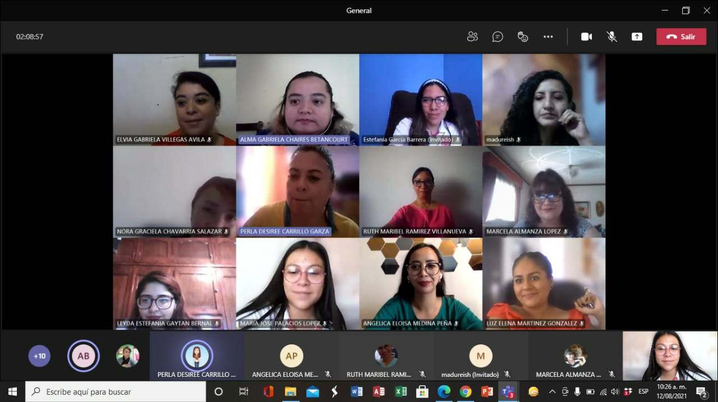
12/Agosto/2021

Slide 10
13/Agosto/2021
Sesión 4 y cierre.
Duración: 8:30 am – 10:30 am
SESIÓN 4: “ESTRATEGIAS PARA EL TRABAJO DEL AULA”
En esta sesión fue posible crear previamente estrategias y compartir ideas con las educadoras, para posteriormente compartirlas en la reunión, esto fue sumamente enriquecedor, pues nos permitió ver aspectos de gran importancia en torno a la forma en que han trabajado con la comunidad escolar y el tipo de actividades que aplican
ACTIVIDADES:
Lectura de objetivos de la sesión.
Respuesta a preguntas orientadas a la autonomía.
Elaboración de un mapa mental de acuerdo a un video.
Presentación de anexo 6.
Presentación de anexo 7.
Se comparte cuadros de adaptación de estrategias.
Presentación de anexo 8 y 9.
Aportaciones sobre anexo 9 y experiencias.
Se comparten estrategias de acuerdo a las necesidades de cada grupo.
CIERRE:
Se hacen comentarios finales sobre la dinámica y experiencias en grupo

Slide 11
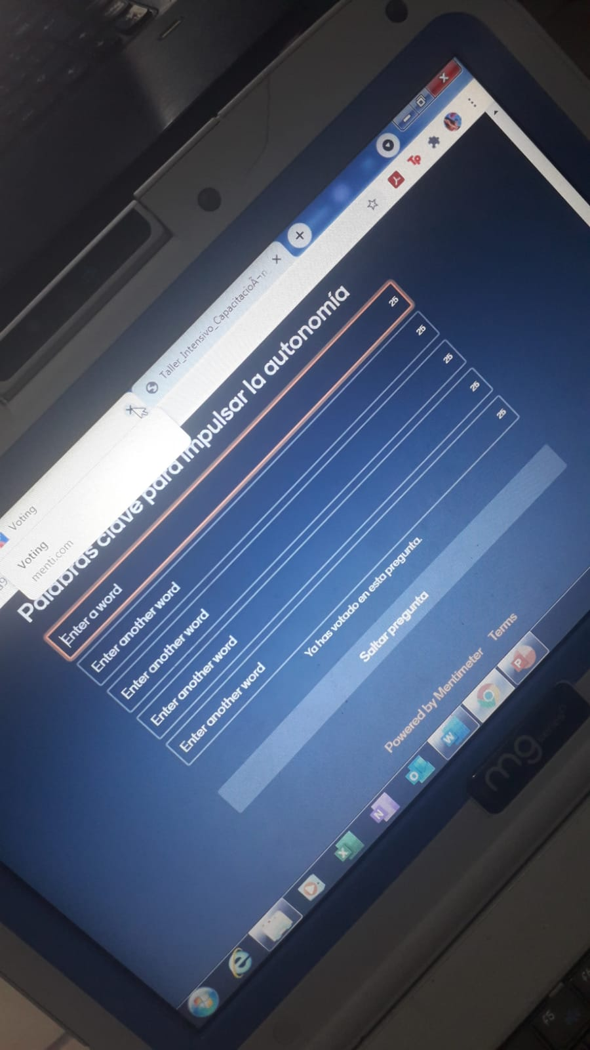
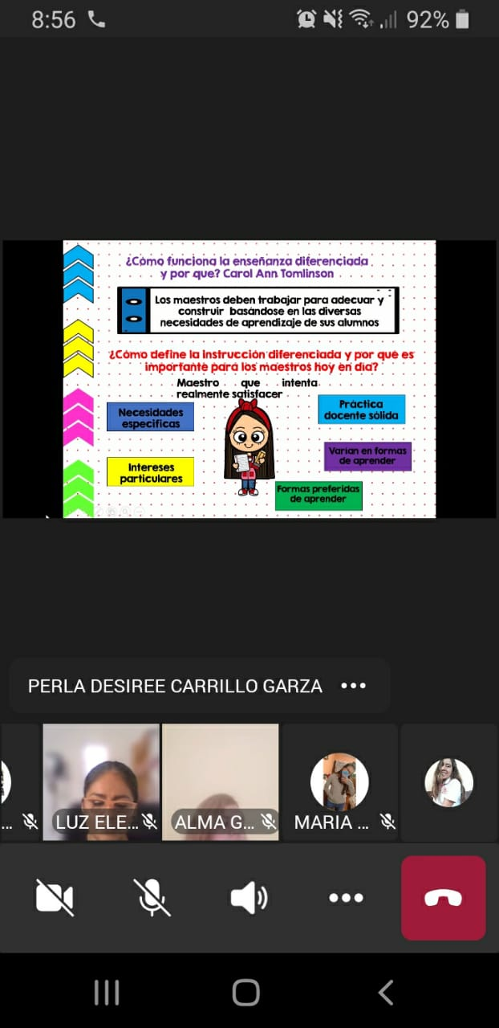
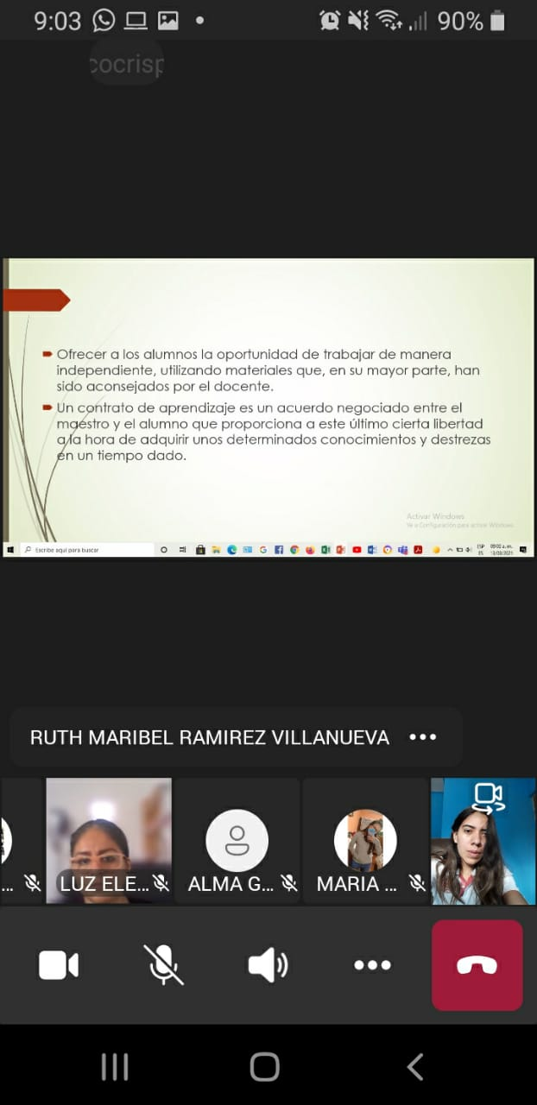
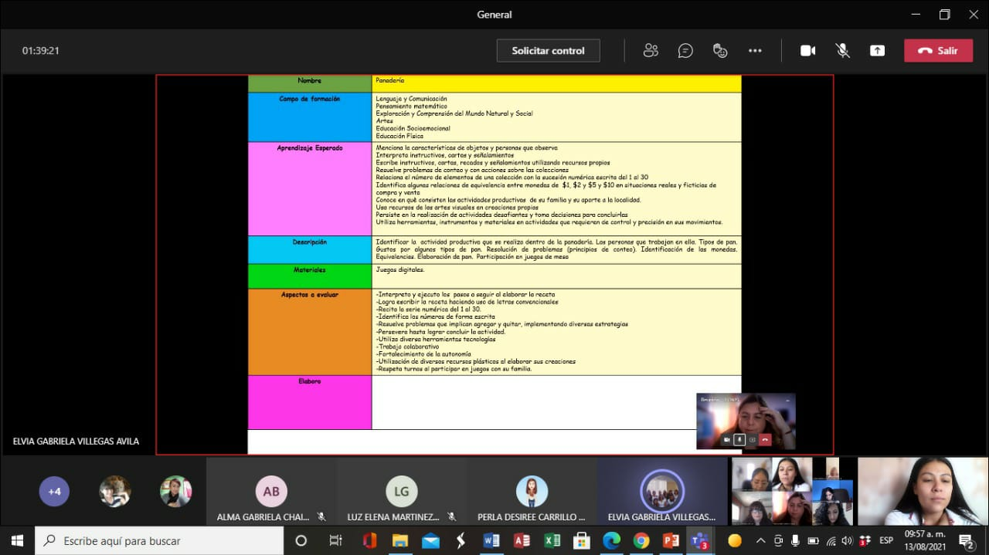
13/Agosto/2021
Se elabora el producto 4, los compromisos para el regreso a las aulas.

